Slide 1
Izračunavanje površine trokuta pomoću Heronove formule i na drukčiji način –radionica
Ivan Kelava , OŠ Lovinac

Slide 2
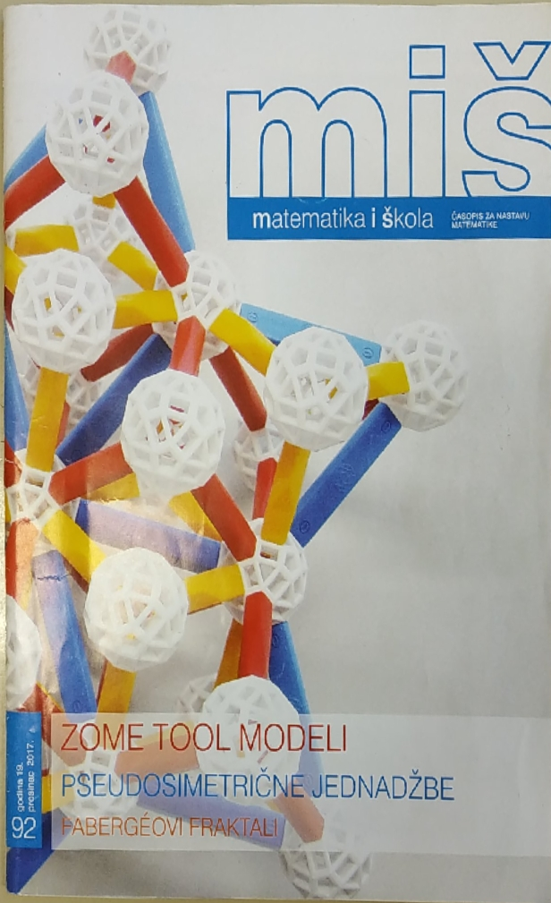

Slide 6
b) RJEŠENJE

Slide 10
Iako to nismo imali namjeru učiniti, primjenom ove formule mi usput saznajemo o kojoj se vrsti trokuta radi:
Ako su veličine m, n i p POZITIVNE tada je trokut ŠILJASTOKUTAN.
Ako je jedna od veličina m, n ili p NULA a ostale dvije POZITIVNE , trokut je PRAVOKUTAN.
Ako je jedna od veličina m , n ili p NEGATIVNA , a ostale dvije POZITIVNE , trokut je TUPOKUTAN

Slide 11
HVALA NA PAŽNJI !

